Slide 1
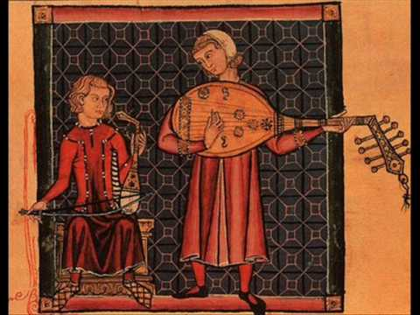
A cantiga de amor

Slide 2
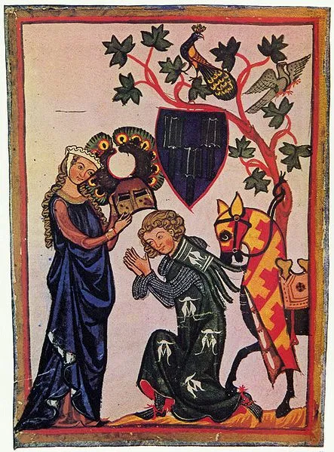
A cantiga de amor
Definición: composición da literatura galegoportuguesa na que un cabaleiro expresa o seu sentimento amoroso por unha dama, á que designa como MIA SENHOR
Orixe: procedente da lírica provenzal.
Adapta a teoría do amor cortés provenzal.

Slide 3
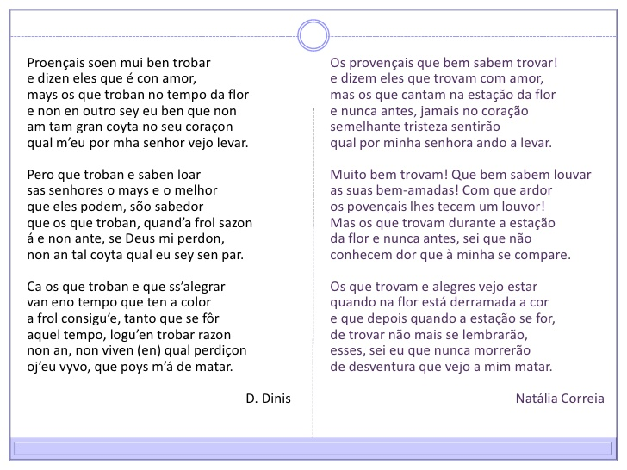

Slide 4
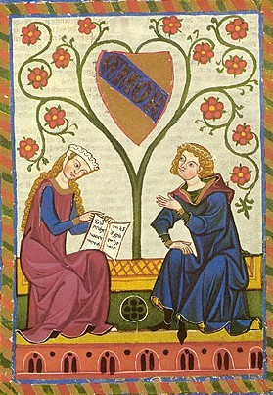
O amor cortés é o código amoroso das cantigas provenzais:
Adaptación das relacións do sistema feudal (señor-vasalo), ás relacións amorosas.
  O trobador rende vasalaxe á súa dama (senhor).
A senhor é unha muller aristocrática.
  O trobador ten que ser discreto (non dicir o nome).
  Ten que mostrar submisión.
  A amada é idealmente perfecta.
    Ten que loar as súas virtudes (bon parecer, bon semelhar, ben falar...)
  Ausencia de referencias ao espazo e ao tempo.
O trobador pode dirixirse a: a amada, o amor personificado, a Deus ou aos amigos

Slide 5
Temas das cantigas de amor
O amor non correspondido (hai algunha excepción).
  A coita (pena) amorosa.
  O sufrimento de amor (por non poder conseguir o amor da senhor).
  A morte por amor (tópico da lírica trobadoresca).
A loanza da dama (idealizada).
Síntomas do amor
  Perda da razón, do apetido e do sono.

Slide 6
Recursos formais da cantiga de amor
Dobre: repetición dunha mesma palabra ou grupo de palabras en lugares simétricos.
Mordobre: repetición de palaras dunha mesma familia léxica en lugares simétricos.
Finda: estrofa final, con distinto número de versos que as anteriores, que serve de conclusión.
Atá-finda: encabalgamento interestrófico ata a finda.

Slide 7
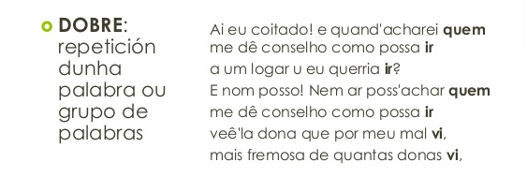
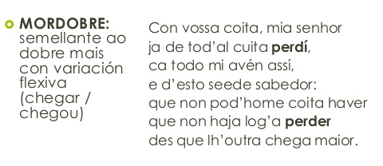
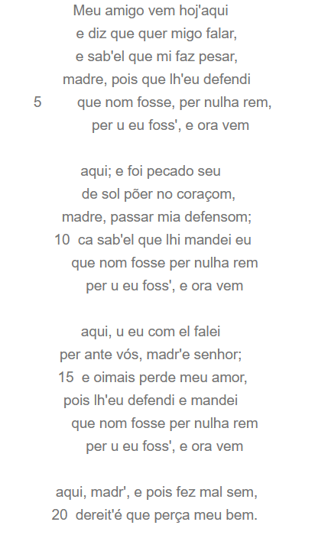
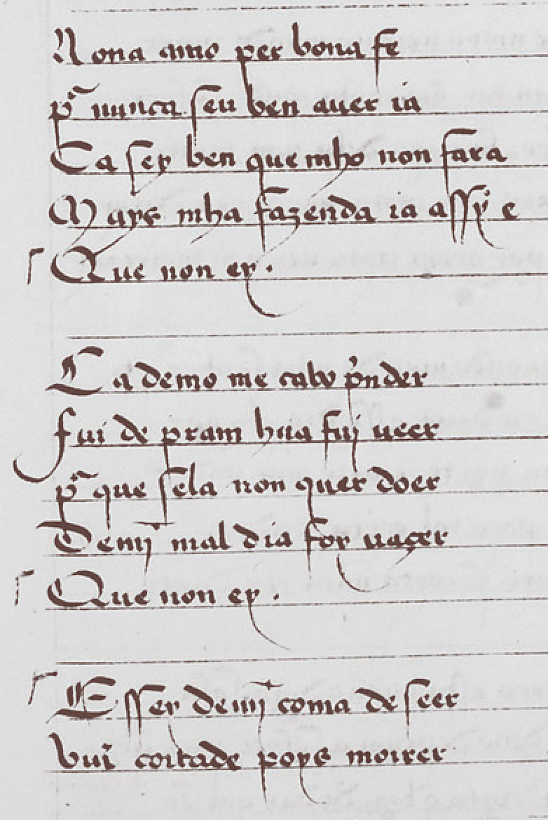
Ata finda
Finda

Slide 8
Tipos de cantigas de amor
De refrán
De mestría
Con refrán ao final de cada estrofa. Son máis autóctonas
Sen refrán. Teñen maior influencia provenzal.

